Slide 1
基于高维特征概率密度建模的模型不确定性的研究
师清
22210240262

Slide 2
大纲
Introduction
Background
Method
Experiments

Slide 3
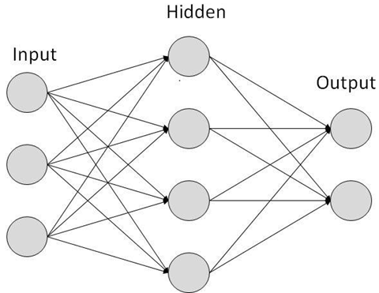

Introduction
神经网络不确定性(Uncertainty): Overconfident issue，模型对于域外样本，依然会过度自信地给出很高的预测概率
predict answer+ uncertainty（额外预测一个指标，指示本次预测结果的可信度）
主要应用于模型部署阶段: All models are wrong, but some (models that know when they are wrong) are useful.
uncertainty
P(cat|x)
P(dog|x)
Knowing What We Don’t Know

Slide 4
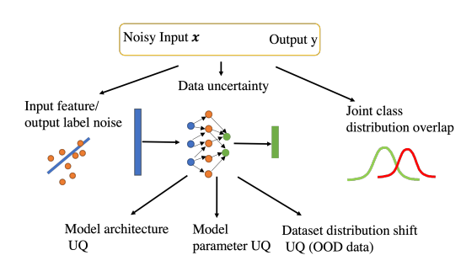
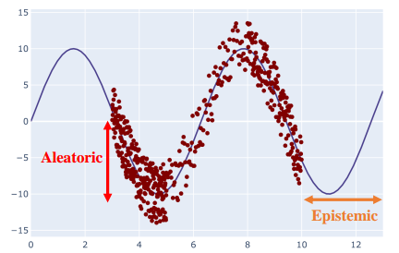
Introduction
不确定性的分类
Aleatoric/data uncertainty：来源于数据噪声，无法消除
Epistemic/model uncertainty：来源于模型和训练方式，可以通过增加训练数据或者改进模型减少

Slide 5
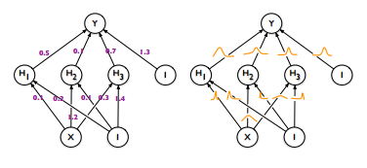
Introduction
对于不确定性的建模，根据是单个网络模型还是多个网络模型，是确定性的网络还是随机的网络模型，主要可以分类下面四类方法:
贝叶斯方法(Bayesian methods):在BNN网络中，认为每一个权重不再是某个具体的数值，而是一个概率分布
集成方法(Ensemble methods):推理时结合了几个不同的确定性网络的预测
单一确定性方法(Single deterministic methods):给出基于确定性网络中单次前向传播的预测。
测试增强方法(Test-time augmentation methods):基于单个确定性网络的预测，但在测试时增强输入数据，以生成几个预测，用于评估预测的确定性。
 | Single Network | Multiple Networks
Deterministic Network | DDU | Ensemble
Stochastic Network | BNN

Slide 6
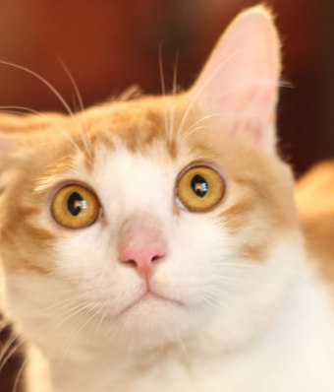



Methods
问题来源: 对于Uncertainty建模目前Ensemble方法效果最好，但是多个模型对于计算和存储要求比较高
研究基于单一确定网络模型的Uncertainty建模方法: 基于高维特征概率密度建模的不确定性估计
GMM
logP
feature extractor
softmax
probs
对每一类的高维特征(例如: CNN的倒数第二层)建模一个多元高斯分布，然后使用log p(x)度量模型不确定性
如何提高高维特征的表示能力？

Slide 7
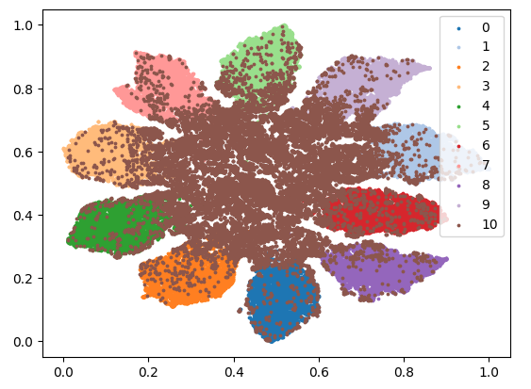

Methods
基于高维特征概率密度建模的模型不确定性估计
GMM
logP
feature extractor
softmax
probs
f(x)
x
Feature Collapse问题: feature extractor map features of OOD samples to InD regions
Smoothness & Sensitivity
t-sne可视化resnet50+cifar10

Slide 8
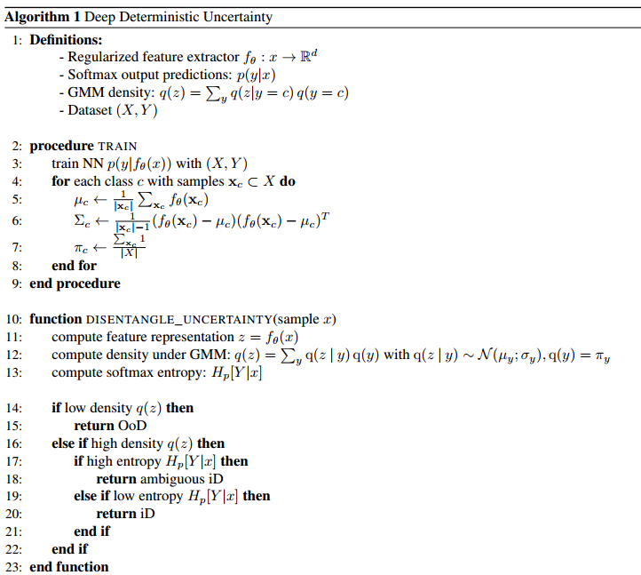

Methods
《Deep Deterministic Uncertainty: A New Simple Baseline》
提出使用谱归一化(Spectral Normalization)
保证网络的Smoothness & Sensitivity，避免Feature Collapse

Slide 9


Experiments
《Enhancing the reliability of out-of-distribution image detection in neural networks》
论文使用最大预测概率表示不确定性，作者发现对输入图片添加噪声扰动，可以进一步提升区分OOD样本和inD样本的表现

Slide 10
Experiments
研究域内样本和OOD样本在梯度空间上分布的差异
backward/gradient
GMM
logP
feature extractor
softmax
probs

Slide 11
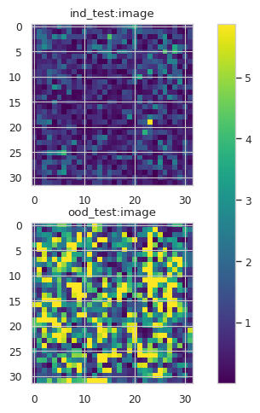
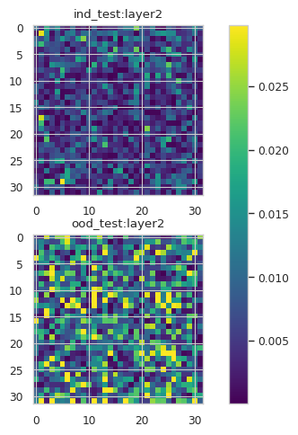
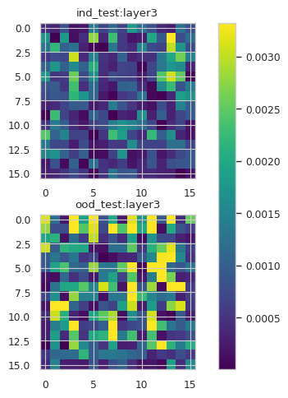
Experiments
实验: 统计关于输入的梯度响应图
实验设置：resnet50 , cifar10 vs svhn
:

Slide 12
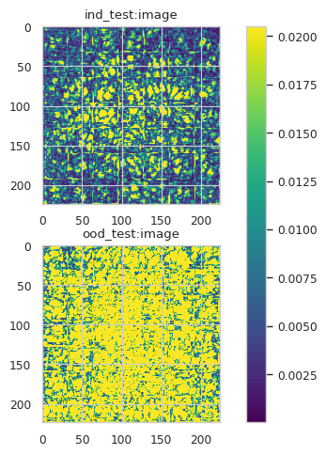
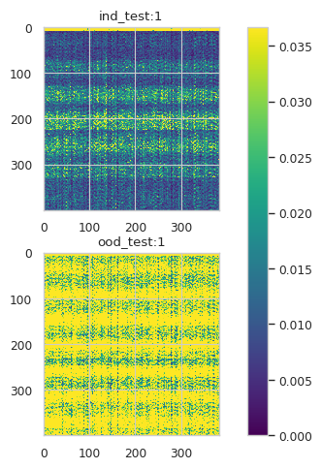
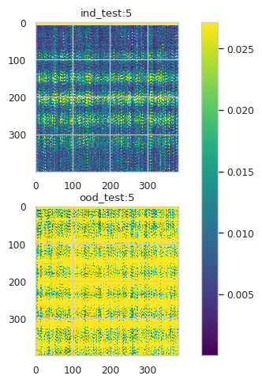
Experiments
实验: 统计关于输入的梯度响应图
实验设置：vit, cifar10 vs svhn
:

Slide 13
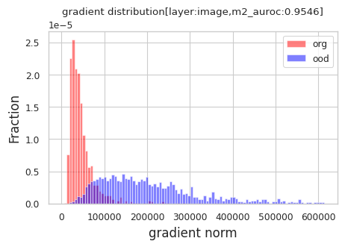
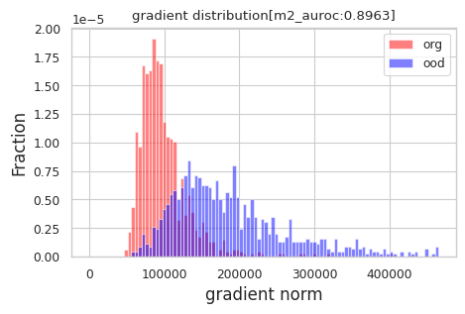
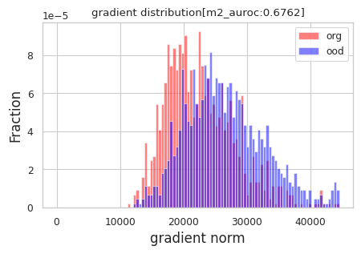
Experiments
实验: 统计关于输入的梯度范数
gradient_norms = torch.norm(gradient, p=norm)
直接使用梯度范数作为模型不确定性的度量
实验设置： ResNet50, cifar10 vs svhn

Slide 14
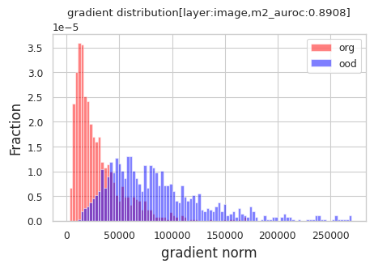
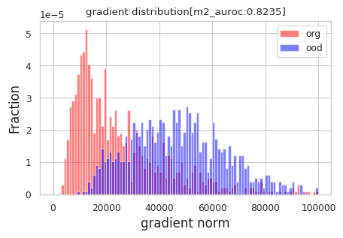
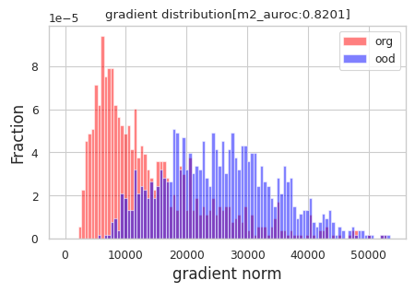
Experiments
实验: 统计关于输入的梯度范数
gradient_norms = torch.norm(gradient, p=norm)
直接使用梯度范数作为模型不确定性的度量
实验设置： vit, cifar10 vs svhn

Slide 15
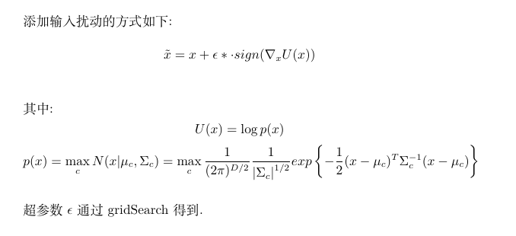
Experiments
对输入的图片添加输入扰动

Slide 16
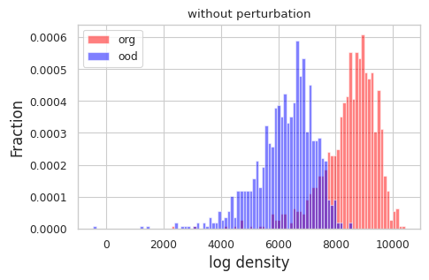
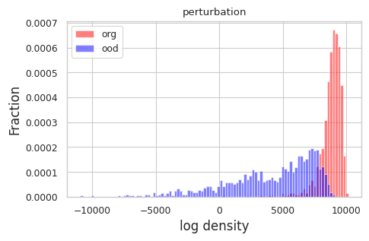
Experiments
加入input purturbation，对比uncertainty的分布
实验设置: ResNet50, cifar10 vs svhn
:

Slide 17
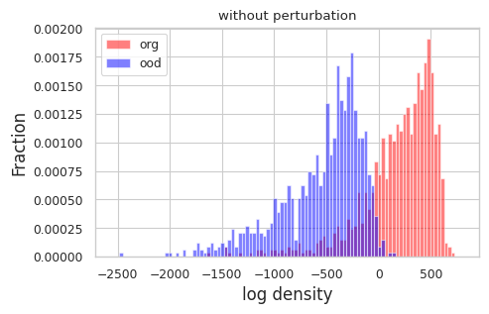
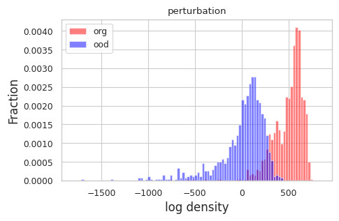
Experiments
加入input purturbation，对比uncertainty的分布
实验设置: vit, cifar10 vs svhn
:

Slide 18
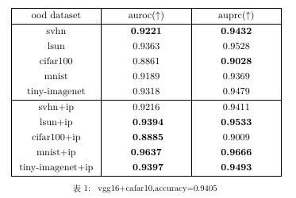
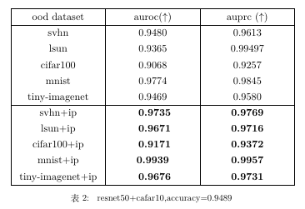
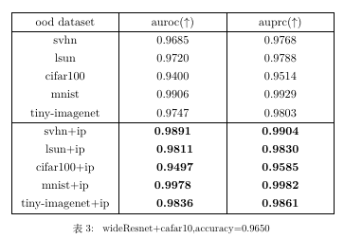
Experiments
加入input purturbation后，在OOD检测任务上评估uncertainty建模的效果
:

Slide 19
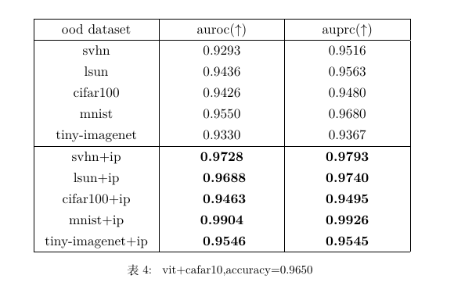
Experiments
加入input purturbation后，在OOD检测任务上评估uncertainty建模的效果
:

Slide 20
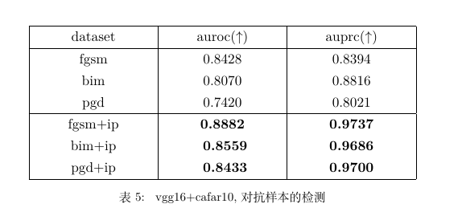
Experiments
加入input purturbation后，在对抗样本检测任务上评估uncertainty建模的效果
:

Slide 21
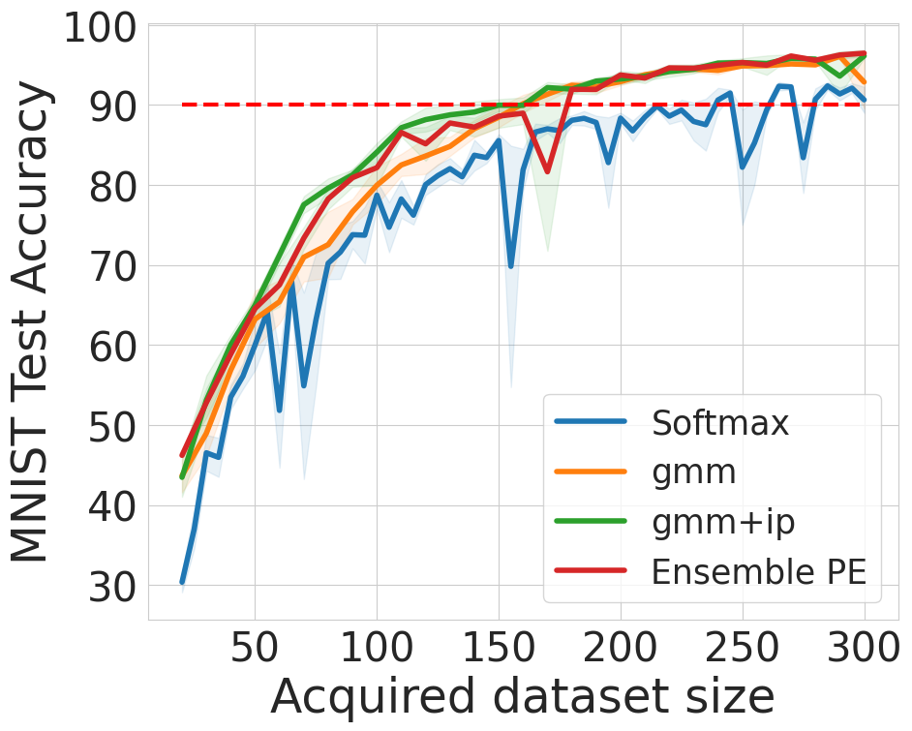
Experiments
加入input purturbation后，在主动学习任务上评估uncertainty建模的效果
:

Slide 22
Experiments
后续实验计划
1. 在对抗样本检测和主动学习等任务上评估uncertainty
2. 添加一个head直接预测uncertainty
3. 在LLM上评估扰动的效果
:

Slide 23


